Slide 1

Comissió d'Estudi sobre la Salut Mental i les Addiccions
Justícia, estigma i drets: repensar l’abordatge de les drogodependències
Josep Rovira Guardiola
Direcció Àrea de drogues i salut ABD
Barcelona 26 de gener de 2026

Slide 2
La fragmentació en les polítiques de drogues: origen i desafiament
La fragmentació no és casual: és un producte històric del model prohibicionista i de sanció social.
Els diferents àmbits de les polítiques de drogues s’han desenvolupat en moments històrics i sota marcs conceptuals diferents, fet que ha generat respostes fragmentades i desconnexions estructurals
Les polítiques de seguretat, control policial o persecució del tràfic no son neutres, tenen efectes directes sobre la salut, els riscos, l’estigma, l’accés als serveis i la seguretat de les persones i de les comunitats.
La separació entre "prevenció", "tractament", "reducció de danys" i "inserció" és administrativa, no és real en la vida de les persones.
No podem parlar de seguretat sense parlar de salut, ni de control sense parlar de drets.
Dues columnes desequilibrades, desconnectades, massa sovint en tensió
REDUCCIÓ DE LA OFERTA
REDUCCIÓ DE LA DEMANDA
CONTROL
PREVENCIÓ
TRACTAMENT
SANCIONS
REDUCCIÓ DE DANYS
INSERCIÓ
PROHIBICIÓ
Superar la fragmentació actual mitjançant un model de governança integral que alineï seguretat, salut i drets, posant la persona al centre de la resposta pública.
Notes:
És cert que a nivell global i europeu s’ha obert un debat sobre la necessitat de superar el punitivisme en les polítiques de drogues, però també hem de dir que aquest gir no està garantit. De fet, una part important de la societat civil europea, com ha assenyalat recentment IDPC en una carta conjunta signada per 84 organitzacions, alerta que la nova Estratègia de Drogues de la UE corre el risc de reforçar enfocaments de control i seguretat en detriment de la salut pública, la reducció de danys i els drets humans.

Slide 3
L’estigma, les drogues i el seu consum (alguns elements diferencials)
Històricament, el consum de drogues s’ha abordat des de la sanció moral i penal
Això ha construït una idea persistent:
👉 la persona que consumeix és irresponsable, culpable o perillosa.
Aquesta mirada no només és social:
està incrustada en lleis, procediments administratius, pràctiques professionals i discursos públics.
L’estigma en drogues no és accidental: té arrels socials, legals i institucionals
Resultat: un estigma estructural que genera dany abans, durant i després de qualsevol problemàtica de consum.
Estigma estructural o institucional
Lleis sancionadores o penals (criminalització), com també normatives o procediments d’atenció que restringeix els drets i oportunitats de les persones estigmatitzades
Estigma social o públic
Prejudicis i estereotips, participats de vegades des de les institucions en l’objectiu que les persones es distanciïn del consum i dels consumidors.
Estigma personal
L’estigma que experimenta la pròpia persona en un procés de diferents subtipus: Percebut, experimentat, i per últim internalitzat.
Quan els 3 tipus d’estigma s’alineen, el sistema deixa de protegir i legitima la vulneració de drets

Slide 4
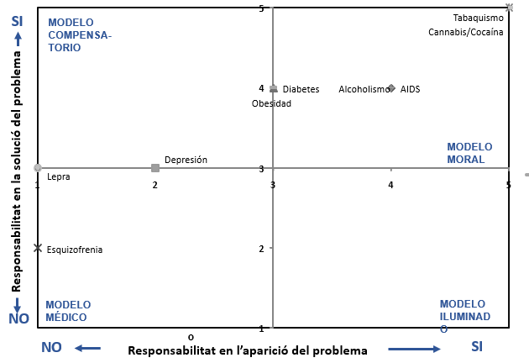
Atribució de responsabilitat i impacte de l’estigma
Quan una problemàtica de salut es percep com:
Controlable per la persona
Evitable
Resultat de decisions individuals
→ S’atribueix responsabilitat personal sobre la causa i la solució
Com més responsabilitat individual s’atribueix, més estigma i exclusió genera.
Com:
+ Culpa
- Responsabilitat col·lectiva
Reacció social i institucional:
Culpabilització
Judici moral i creences estigmatitzants
Menor empatia
Legitimitat del càstig i la sanció
→Augment de l’estigma social i institucional
Efectes directes sobre la persona
Culpa i vergonya
Disminució d’autoestima i autoeficàcia
Ocultació del consum o del malestar
Retard o evitació de la demanda d’ajuda
Aïllament i perspectives de futur limitades
→ Més risc, més dany i pitjor pronòstic
(Responsibility Attribution Model in Health)
“No és casual que les drogues siguin una de les problemàtiques més estigmatitzades: són aquelles a les quals atribuïm més culpa individual i menys responsabilitat col·lectiva.”
Notes:
“Aquesta taula mostra que l’estigma no depèn tant de la gravetat d’un problema de salut, sinó del grau de responsabilitat individual que li atribuïm. Les drogodependències se situen en el quadrant on es concentra el màxim estigma i exclusió.”
“No és casual que les drogues siguin una de les problemàtiques més estigmatitzades: són aquelles a les quals atribuïm més culpa individual i menys responsabilitat col·lectiva.”

Slide 5
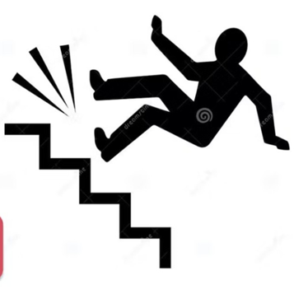

L’estigma no és només social: passa dins del sistema de garanties
PACIENT INCÒMODE
Dades objectives (Observatori Estigma – FCD)
201 alertes (2021–2025)
→ La majoria corresponen a estigma institucional
Atenció sanitària-hospitalària: 24,58 %
Sistema judicial i cossos policials: 8,38 %
Xarxes socials d’atenció: 6,15 %
Xarxa de salut mental i addiccions: 5,77 %
+ CULPA + RESPONSABLE
MANIQUEISME
Persona amb consum percebuda com a “pacient incòmode”; “pacient complex”, o “sense bon pronòstic”
Retards, denegacions o atencions de menor qualitat
Violència institucional subtil, expressada com:
    Tracte despersonalitzat (Comunicació freda o burocràtica; absència d’escolta activa; decisions preses sense incorporar la veu de la persona
    Manca de diligència deguda (No es despleguen totes les opcions disponibles; Es toleren discontinuïtats d’atenció, es normalitza manca de resposta)
    Sanció sense acompanyament educatiu (
DEPARTAMENTITIS
JERARQUITZACIÓ DE NECESSITATS SOCIALS
A MÉS DIFICULTATS MÉS EXCLUSIÓ DE LES XARXES

Slide 6
Per una aproximació més eficaç i més garantista
Descriminalitzar | Assegurar la Reducció de danys | Acabar amb l' estigma
No criminalitzar ús i tinença de drogues 54.137 pers. denunciades (+42% en 5a) 82% per cànnabis >90% x tinença Joves (2.490 <18 / +21.000 entre 18–25) Molt baixa aplicació del PPD-ASA Garantir informació i accés al programa | Cap persona fora del sistema. Adaptar criteris d’accés i funcionament dels serveis Garantir respostes flexibles i continuades Ajustar els serveis a les realitats individuals i col·lectives | Contrarestar creences discriminadores Formació en estigma, DDHH i RDD Protocols d’atenció amb enfocament garantista Ús sistemàtic de dades sobre estigma institucional
Incorporar criteris de proporcionalitat Evitar multes inassumibles Garantir que la resposta penal no generi més dany | Promoure competències - gestió del riscs Facilitar educació/informació fiable i accessible Oferir eines pràctiques de RRD Reconèixer l’autonomia de les persones en la gestió del risc | Afavorir contacte i solidaritat Aproximacions comunitàries participades Espais de contacte no estigmatitzants: serveis, comunitat i persones usuàries Relats públics i institucionals no criminalitzadors
Prioritzar MPA i Justícia Restaurativa MPA infrautilitzades quan son + eficaces – costoses. | Evitar o atenuar danys (indiv. i a tercers) Actualitzar i reforçar els recursos de RDD Garantir cobertura suficient i continuïtat dels serveis Integrar la reducció de danys amb salut, serveis socials i comunitat | Promoure autonomia i apoderament Participació activa persones destinatàries Mesures educatives, voluntàries i d’acompanyament Garantir itineraris flexibles i no excloents en RDD i atenció

